Slide 1


简单
VISION PLAN
专注
苹果尺寸测量视觉方案（3D）
共创
共赢

Slide 2

01
项目描述
02
项目验证
目录
03
配置清单
04
逻辑流程
CONTENTS
05
评估结果&注意事项
06
售后服务

Slide 3

01
项目描述
●产品名称：苹果
●测量内容：尺寸
●产品材质：水果
●产品颜色：红色
●产品尺寸(mm × mm × mm)：200.0 * 200.0 * 200.0
●来料方式：托盘
●测量精度要求(mm)：1
●检测时产品运动速度(m/s)：0
●检测节拍(pcs/min)：15
●工作距离(mm)：375
方案布局图

Slide 4

02
项目验证
参数名称 | 参数值
3D结构光相机型号 | MV-DPS200P-02
3D结构光相机类型 | 3D结构光相机
中场视野 | 310×385
相机精度 | 0.03 mm@ 300 mm
采集时间 | 0.2-0.75
Z(工作距离) = 375mm, X视野大小 = 385mm, Y视野大小 = 310mm, Z向视野大小 = 250mm
视野图

Slide 5

03
配置清单
系
统
构
成

Slide 6
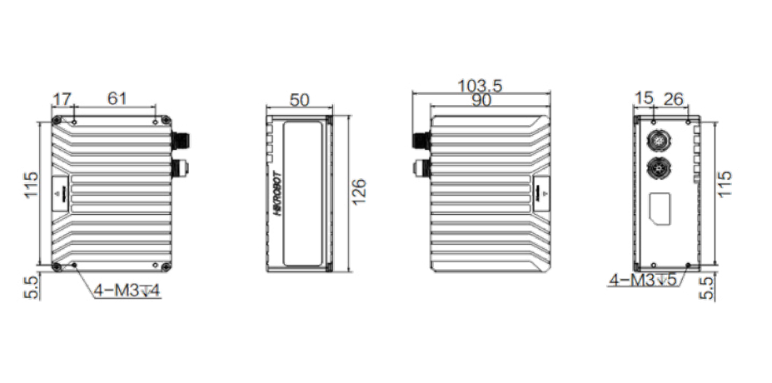
03
配置清单
相机尺寸图

Slide 7
03
配置清单
序号 | 名称 | 型号 | 单位 | 数量 | 厂家
1 | 3D结构光相机 | MV-DPS200P-02 | 台 | 1 | 海康威视/hikvision
2 | 工控机 | - | 台 | 1 | -
3 | 显示器 | - | 台 | 1 | -
4 | 软件 | Mech-Vision-VIZ | 套 | 1 | 梅卡曼德/MechMind

Slide 8
04
逻辑流程
逻辑流程
├── 图像采集
│ └── 使用"从相机获取图像"步骤采集托盘中苹果的3D点云数据，设置相机参数以确保200mm尺寸范围内的物体清晰成像
├── 预处理
│ ├── 通过"点云变换"步骤将相机坐标系转换为机器人坐标系（变换类型选择CameraToRobot）
│ ├── 使用"计算点云的法向量并滤波"步骤去除离群点，设置噪声抑制级别为"强"
│ ├── 应用"提取3D ROI内点云"步骤限定测量区域，ROI范围设置为200×200×200mm的立方体区域
│ └── 执行"点云降采样"操作，采样间隔设置为0.5mm以满足1mm测量精度要求
├── 尺寸测量
│ ├── 使用"计算平面点云的位姿和尺寸"步骤获取苹果的包围盒尺寸
│ │ └── 设置"计算箱子高度"参数为不勾选，选择"BoundingRectCenter"作为位姿中心计算方法
│ └── 应用"计算点云沿轴长度"步骤分别测量X/Y/Z轴向的最大长度，取三个方向的最大值作为苹果直径
├── 结果处理
│ ├── 通过"根据阈值对数值进行分类"步骤设置尺寸合格范围（199-201mm）
│ └── 使用"限制输出的个数"步骤确保每个托盘位姿仅输出一个测量结果
└── 统计处理
└── 启用"统计数据列表中指定层级的元素个数"步骤，按尺寸分类统计合格/不合格数量

Slide 9
05
评估结果&注意事项
05 评估结果 & 注意事项
现场环境
相机安装
物料一致性
风险点：苹果表面反光或水汽影响3D点云采集
解决方案：控制现场湿度并优化相机曝光参数
风险点：安装角度偏差导致视野遮挡
解决方案：严格按布局图校准安装位置
风险点：苹果形状不规则导致测量误差
解决方案：扩大ROI区域并优化点云滤波参数

Slide 10

06
售后服务
该设备上线后使用初期，我们会派专人进行全程跟踪；
处理解决可能发生的设备异常；
对现场人员进行培训指导；
设备调试完成后：售后服务一年；
若客户提出设备升级需求，我们会及时为您提供升级新方案。

Slide 11





机器视觉方案提供商
0535-2162897
www.ytzrtx.com
image@ytzrtx.com
山东省烟台市经济技术开发区泰山路86号内1号

